Slide 1
Corso di Marketing
DIPARTIMENTO SCIENZE SOCIALI, POLITICHE E COGNITIVE
Gaetano Torrisi
SIENA a.a 2014-2015

Slide 2
Lezione 15
Lo sviluppo di nuovi prodotti

Slide 3
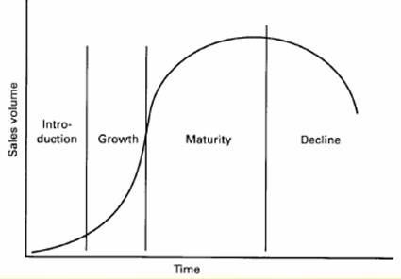
LA STRATEGIA DI MARKETING
LA STRATEGIA DI MARKETING NEL CICLO DI VITA DEL PRODOTTO
Le basi per sviluppare una strategia completa di marketing valgono in qualsiasi momento del ciclo di vita del prodotto al contrario delle decisioni specifiche riguardanti la strategia che cambiano nel corso del tempo.
Un elemento determinante è la posizione che il prodotto o servizio occupa all’interno del ciclo di vita del prodotto, che consente di individuare l’evoluzione storica delle vendite di una determinata categoria di prodotti.

Slide 4
LA STRATEGIA DI MARKETING
LA STRATEGIA DI MARKETING NEL CICLO DI VITA DEL PRODOTTO
Il CVP è un modello concettuale di come le strategie relative a un prodotto o servizio possano variare secondo i cambiamenti del mercato. Il CVP si presenta normalmente sotto forma di una curva a S e scandisce il periodo di vita del prodotto dividendo la curva in quattro fasi: introduzione, crescita, maturità e declino.
Questo modello non va seguito ciecamente: i cicli vitali possono essere modificati da innovazione del marketing o del prodotto stesso.

Slide 5
LA STRATEGIA DI MARKETING
STRATEGIE DELLA FASE DI INTRODUZIONE
Il primo stadio del CVP è la fase di introduzione durante la quale l’aumento del volume delle vendite è lento a causa di diverso fattori:
Il prodotto è nuovo
Azioni di marketing insoddisfacente
Il consumatore non è ancora disposto all’acquisto
Le attività di promozioni e commerciali mirano a spingere le caratteristiche di base del prodotto.
Si tratta di una fase molto delicata in quanto i pionieri, ovvero il primi a entrare nel mercato, devono accontentarsi per lunghi periodi di profitti inferiori rispetto ai successori, in ragione del cospicuo investimento necessario per sviluppare il prodotto e costruire il mercato.

Slide 6
LA STRATEGIA DI MARKETING
STRATEGIE DELLA FASE DI INTRODUZIONE
In materia di prezzi, i pionieri hanno la possibilità di scegliere tra due alternative:
La strategia di scrematura di mercato - entrare con un prezzo elevato e creare un mercato ristretto
La strategia di penetrazione - entrare con un prezzo basso per acquisire quote di mercato e ampliare il mercato
L’azienda pioniera gode di un vantaggio della prima mossa che consiste nella maggiore facilità a mantenere una posizione di leadership in tutte le fasi del ciclo di vita del prodotto.
Tale vantaggio è collegato al fatto di aver preceduto i concorrenti nell’accesso ai canali di distribuzione, anche se studi recenti hanno evidenziato che non sempre il vantaggio della prima mossa ha generato un vantaggio competitivo durevole.

Slide 7
LA STRATEGIA DI MARKETING
STRATEGIE DELLA FASE DI CRESCITA
La fase di crescita del ciclo di vita del prodotto comprende due diverse situazioni del mercato:
Una crescita iniziale che segue immediatamente la fase di introduzione
Una crescita successiva nella quale il rapido aumento delle vendite inizia a stabilizzarsi
Questa fase è caratterizzata da:
Aumento delle vendite a caratterizzare
Aumento dei concorrenti
Conseguente lotta per il controllo dei canali di distribuzione
Incremento delle attività di comunicazione volte a porre l' accento sul vantaggio competitivo differenziale
Acquisizione da parte dei consumatori della conoscenza del prodotto e delle alternative disponibili
Pressione sui prezzi
Necessaria segmentazione del mercato

Slide 8
LA STRATEGIA DI MARKETING
STRATEGIE DELLA FASE DI CRESCITA
Le opzioni strategiche generali hanno a che fare con la posizione del prodotto sulla mercato, che si tratti del prodotto leader (marca con la quota di mercato più elevata), o di un prodotto non dominante che è entrato sul mercato in un momento successivo.
Il leader può scegliere di battersi per mantenere la posizione dominante o di ritirarsi cedendo la posizione dominante a un altro prodotto.
Invece chi entra in un mercato che presenta già un leader dispone di diverse alternative:
Ritirarsi rapidamente dal mercato e investire in un prodotto che presenta un maggior potenziale sul lungo termine
Cercare di imitare il leader sviluppando un prodotto analogo, vendendolo a un prezzo inferiore e accontentandosi di una quota di mercato inferiore
Cercare di scavalcare la concorrenza

Slide 9
LA STRATEGIA DI MARKETING
STRATEGIE DELLA FASE DI MATURITA’
Nella fase di maturità le varie aziende:
Si contendono la quota di mercato o l’accesso ai canali di distribuzione
Investono ingenti somme di denaro nelle attività commerciali e nella promozione
La competizione si basa sul prezzo
Nella fase di maturità la curva delle vendite è piatta e il numero dei nuovi clienti è minimo. Il potenziale del mercato di solito rimane ma acquisire nuovi clienti risulta difficile o troppo costoso dato che i consumatori conoscono bene le caratteristiche e i vantaggi del prodotto.
Le strategie generali per i mercati maturi sono simili a quelle dei mercati in crescita, in quanto dipendono dalle posizioni di mercato relativa del prodotto in questione.
In questo caso, i leader di mercato sono influenzati dalla prospettiva più o meno immediata di eliminare il prodotto:
Se i tempi sono lunghi, si cerca di investire risorse sufficienti a mantenere la quota di mercato
Se i tempi sono brevi, si può fissare un obiettivo di realizza che porti un graduale declino della quota di mercato con un investimento minimo alla fine di massimizzare i profitti a breve termine

Slide 10
LA STRATEGIA DI MARKETING
STRATEGIE DELLA FASE DI DECLINO
La maggior parte delle strategie volte a risollevare un mercato maturo possono essere impiegate anche per dare nuova vitalità a un mercato in fase di declino.
La fase di declino non deve essere necessariamente accettata passivamente anche se, talvolta, la ripresa del mercato è del tutto casuale.
Se effettivamente il mercato è avviato a una crisi irreversibile, può essere una strategia conveniente per l’azienda quella di mantenere il prodotto fino alla fine acquisendo dei diritti di monopolio sui clienti rimasti e quindi la possibilità di imporre prezzi più elevati.

Slide 11
LO SVILUPPO DI NUOVI PRODOTTI
La maggior parte delle imprese riconosce l’importanza dei nuovi prodotti
Nel settore high-tech l’innovazione è fondamentale
Persino in settori a crescita più lenta, come l’alimentare, le imprese sono costantemente alla ricerca di nuove idee.
Tutti i prodotti, prima o poi, raggiungono lo stadio di maturità e di declino; dunque sulle imprese agisce una pressione costante all’innovazione e al superamento dei prodotti precedenti

Slide 12
LO SVILUPPO DI NUOVI PRODOTTI
Il processo di sviluppo e introduzione di un nuovo prodotto è complesso e ricco di insidie.
I nuovi prodotti vengono divisi in tre categorie:
Prodotti innovativi classici
Nuovi prodotti all’interno di una categoria
Nuovi prodotti all’interno di una linea o estensioni di una linea di prodotto
Alcuni cambiamenti minori del prodotto determinano articoli ritenuti nuovi:
Miglioramenti del prodotto
Riposizionamento di prodotto
Riduzione dei costi

Slide 13
LO SVILUPPO DI NUOVI PRODOTTI
I FATTORI CHE INFLUENZANO IL SUCCESSO O IL FALLIMENTO DI UN NUOVO PRODOTTO
Alcuni dei fattori legati al successo dei nuovi prodotti sono:
Un prodotto superiore che offre benefici particolari rispetto ai prodotti concorrenti
Un forte orientamento al mercato lungo tutto il processo di sviluppo del prodotto
Grande attenzione alle attività precedenti al lancio del prodotto
Una definizione puntuale del prodotto
Qualità elevata di tutte le fasi di questo processo
Una struttura organizzativa adeguata
Un efficace ordine di priorità
Un piano di rilancio ponderato
Un valido supporto del top management
Compressione del time to market
Uno schema dettagliato del processo di sviluppo

Slide 14
LO SVILUPPO DI NUOVI PRODOTTI
GLI APPROCCI ALLO SVILUPPO DEI NUOVI PODOTTI
Processo di sviluppo classico
INDIVIDUAZIONE DELLE OPPORTUNITÀ
COMMERCIALIZZAZIONE
GENERAZIONE DELL’IDEA
DESIGN INIZIALE E VERIFICA DEL CONCEPT
BUSINESS ANANLYSIS
TESTING PRESSO I CLIENTI E SVILUPPO DEL CONCEPT

Slide 15
LO SVILUPPO DI NUOVI PRODOTTI
GLI APPROCCI ALLO SVILUPPO DEI NUOVI PODOTTI
Il rugby approach
Questo tipo di approccio prevede un’organizzazione più dinamica nella quale il processo di sviluppo di un nuovo prodotto risulta dall’interazione costante di un team interdisciplinare i cui membri collaborano in tutte le fasi, dall’ideazione all’introduzione sul mercato
Le sei caratteristiche principali di questo processo sono:
Libertà di azione
Organizzazione autonoma
La sovrapposizione delle fasi di sviluppo
L’apprendimento multifunzionale
Il controllo esercitato sui project team
La condivisione dell’apprendimento

Slide 16
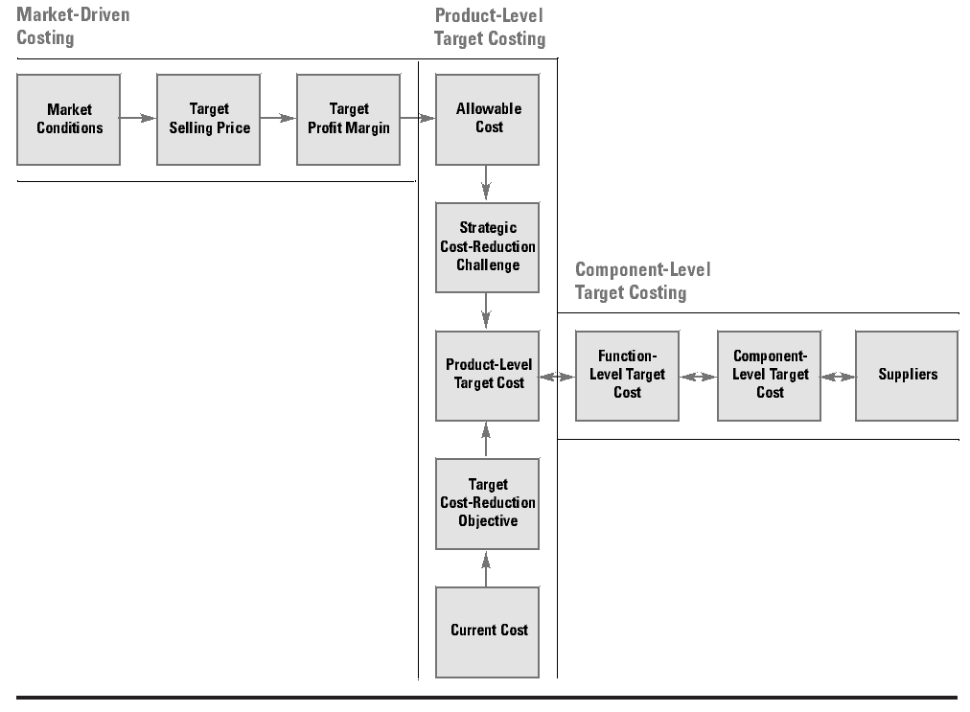
LO SVILUPPO DI NUOVI PRODOTTI
GLI APPROCCI ALLO SVILUPPO DEI NUOVI PODOTTI
Il modello del target costing

Slide 17
LO SVILUPPO DI NUOVI PRODOTTI
LE FASI DEL PROCESSO DI SVILUPPO DEL NUOVO PRODOTTO
La definizione del concept di un nuovo prodotto
I concept dei nuovi prodotti si possono distinguere in due categorie:
I concept suggeriti da una fonte interna o esterna
ATTENTA RICERCA DEI PRODUCT CONCEPT
FONTI INTERNE
FONTI ESTERNE
UTILIZZATORI FINALI
RESPONSABILI DEI NUOVI PRODOTTI
TECNICI: PROGETTISTI, INGEGNERI
RESPONSABILE DI MARKETING E DI PRODUZIONE
TUTTI GLI ALTRI DIPENDENTI
UTILIZZATORI PIONIERE
ALTRI SOGGETTI: RIVENDITORI, VENDITORI
PUBBLICO: SCIENZIATI, INVENTORI
FONTI SECONDARIE

Slide 18
LO SVILUPPO DI NUOVI PRODOTTI
LE FASI DEL PROCESSO DI SVILUPPO DEL NUOVO PRODOTTO
La definizione del concept di un nuovo prodotto
I concept dei nuovi prodotti si possono distinguere in due categorie:
I concept che derivano da un processo creativo E metodi creativi di gruppo normalmente stimolano i componenti a pensare e parlare integramente superando i normali confini della propria attività. Uno degli approcci più comuni al pensiero creativo di gruppo è il Brainstorming: con questo metodo i membri del gruppo cercano di produrre il maggior numero di idee senza preoccuparsi di organizzarle o valutarle. Esistono delle varianti di questo sistema che presentano tutte le seguenti caratteristiche:
Apertura alle idee degli altri e libera partecipazione
Incoraggiamento alla formulazione di molte idee difformi
Formulazione di concetti più elaborati partendo dalle idee degli altri membri
Orientamento al problema
Scelta un leader per la gestione della discussione

Slide 19
LO SVILUPPO DI NUOVI PRODOTTI
LA VERIFICA DEI NUOVI PRODUCT CONCEPT
I concept test
Lo scopo principale di un concept test è scegliere l'idea più promettente tra un set di alternative, trarre una nozione iniziale delle prospettive commerciali del concept, scoprire quali segmenti di consumatori sarebbero maggiormente interessati e fornire delle direttive al processo di sviluppo del prodotto
L’approccio più comune consiste nel presentare ai clienti una definizione orale o scritta dell’idea di prodotto e registrare le loro reazioni
Le procedure di raccolta dei dati rientrano in una di queste tre categorie:
I sondaggi
I focus group
Le dimostrazioni

Slide 20
LO SVILUPPO DI NUOVI PRODOTTI
LA VERIFICA DEI NUOVI PRODUCT CONCEPT
I concept test e l’analisi congiunta
L’analisi congiunta è un metodo impiegato comunemente per le ricerche di marketing e consente di determinare in che modo i clienti valutano vari attributi delle caratteristiche del prodotto in termini concettuali o teoretici
L’idea di base è che da una classifica di vari product concept si possono ricavare non soltanto il concept più diffuso, ma anche l’utilità riconosciuta dai clienti ai valori specifici di ciascuna caratteristica del prodotto Queste valutazioni aiutano il management a definire ulteriormente il concept del prodotto

Slide 21
LO SVILUPPO DI NUOVI PRODOTTI
LA DEFINIZIONE DEL PRODOTTO
Grazie ai concept test e all’analisi congiunta, l’impresa riesce a individuare i concept con il maggior potenziale di successo
La fase di definizione di prodotto o di sviluppo del prodotto è lo stadio in cui si attua la trasformazione dei concept in prodotti effettivi, che verranno a loro volta sottoposti a ulteriori test basati sull’interazione con i clienti
Un buon design non implica solo un’alta qualità funzionale ma anche la finalizzazione di un prodotto che non presenti caratteristiche superflue di cui il cliente non ha bisogno e incompatibili con le caratteristiche fisiche dei componenti
I bisogni del cliente possono essere divisi in tre categorie:
Bisogni primari
Bisogni secondari
Bisogni terziari

Slide 22
LO SVILUPPO DI NUOVI PRODOTTI
LA BUSINESS ANALYSIS: LA PREVISIONE DELLA DOMANDA
Dopo la fase di design, per la previsione della domanda, una parte fondamentale della business analysis, l’impresa può scegliere tra vari metodi:
I test di utilizzo Questo tipo di ricerca consiste nell’avviare la produzione e indurre i potenziali clienti alla prova Obiettivo: scoprire i difetti del prodotto, valutarne le prospettive commerciali, le formulazioni alternative, scoprire il richiamo del prodotto su vari segmenti di mercato e, idealmente, acquisire nuove idee per ulteriori elementi del programma di marketing Esistono tre test di utilizzo:
In questo test iniziale le imprese tendono a rivolgersi a piccoli campioni di consumatori, talvolta direttamente a un gruppo di dipendenti
Il secondo tipo di test prevede la sperimentazione del prodotto da parte di un ristretto gruppo di consumatori per un arco di tempo limitato, al termine del quale vengono chieste ai soggetti delle considerazioni relative al nuovo prodotto
La forma di test più elaborata richiede la sperimentazione del prodotto in ambito domestico, lavorativo o industriale per un periodo di tempo piuttosto lungo

Slide 23
LO SVILUPPO DI NUOVI PRODOTTI
LA BUSINESS ANALYSIS: LA PREVISIONE DELLA DOMANDA
Dopo la fase di design, per la previsione della domanda, una parte fondamentale della business analysis, l’impresa può scegliere tra vari metodi:
I test di mercato Sono i test più realistici in assoluto Obiettivo: elaborare previsioni di vendita e dei profitti nella prospettiva del lancio del nuovo prodotto ed effettuare una prova che collaudi le attività di marketing, distribuzione e produzione prima di intraprendere le operazioni su larga scala Principali parametri adottati:
Tasso di prova
Tasso di acquisto ripetuto
Tasso di utilizzo o unità acquistate per cliente

Slide 24
LO SVILUPPO DI NUOVI PRODOTTI
LA BUSINESS ANALYSIS: LA PREVISIONE DELLA DOMANDA
Dopo la fase di design, per la previsione della domanda, una parte fondamentale della business analysis, l’impresa può scegliere tra vari metodi:
I test di mercato Sono i test più realistici in assoluto Alcuni degli elementi che devono essere definiti prima di intraprendere un test di mercato sono:
Gli standard
Le aree di applicazione delle test
Le proporzioni del test
La durata del test
I costi delle test
La raccolta delle informazioni

Slide 25
LO SVILUPPO DI NUOVI PRODOTTI
LA BUSINESS ANALYSIS: LA PREVISIONE DELLA DOMANDA
Dopo la fase di design, per la previsione della domanda, una parte fondamentale della business analysis, l’impresa può scegliere tra vari metodi:
Le previsioni di vendita Prevedere le vendite di un nuovo prodotto o servizio prima del suo lancio sul mercato o durante il processo di sviluppo è piuttosto difficile Non disponendo di dati effettivi, le aziende possono affidarsi soltanto ai questionari sulle intenzioni di acquisto o anche altri metodi di ricerca quantitativi Per i beni di acquisto frequente sono stati elaborati molti metodi che si basano sulle informazioni relative ai test di mercato o sui primi dati di vendita ottenuti dopo il lancio del prodotto. La maggior parte di essi si basano su questi fattori:
Conoscenza della marca
Tasso di prova
Tasso di acquisto ripetuto
Tasso di utilizzo della categoria di prodotto da parte del consumatore
Notes:
Per i beni durevoli l’acquisto di prova consiste sostanzialmente nel primo acquisto, Che può essere l’unico effettuato nell’arco di alcuni anni. Per i beni di acquisto frequente invece è più semplice indurre i clienti alla prova e il successo del prodotto dipende dall’acquisto ripetuto

Slide 26
LO SVILUPPO DI NUOVI PRODOTTI
LA BUSINESS ANALYSIS: LA PREVISIONE DELLA DOMANDA
Dopo la fase di design, per la previsione della domanda, una parte fondamentale della business analysis, l’impresa può scegliere tra vari metodi:
Le previsioni di vendita Il modello Parafitt-Collins è un semplice metodo di previsione della quota di mercato; per quanto si tratti di un modello piuttosto vecchio, i concetti di base in esso contenuti sono estremamente validi e ancora utilizzati Il calcolo coinvolge tre elementi:
Una stima del tasso di indicazione del mercato
Una stima della processo di acquisto ripetuto
Una stima del tasso di utilizzo della categoria di prodotto da parte degli acquirenti del nuovo prodotto

Slide 27
LO SVILUPPO DI NUOVI PRODOTTI
LA BUSINESS ANALYSIS: LA PREVISIONE DELLA DOMANDA
Dopo la fase di design, per la previsione della domanda, una parte fondamentale della business analysis, l’impresa può scegliere tra vari metodi:
Il lancio del nuovo prodotto Il processo di lancio del nuovo prodotto ricalca la descrizione della strategia completa di marketing: è necessario stabilire un obiettivo, sviluppare la strategia e pianificare l’attuazione La fase di attuazione della strategia, nel contesto del lancio del nuovo prodotto, riveste una particolare importanza La cosa più importante da tenere presente è che i singoli consumatori non acquisteranno un nuovo prodotto se prima non ne hanno sentito parlare; è questo il motivo che spinge molte aziende a investire ingenti fondi in campagna per il lancio di nuovi prodotti L’idea non è tanto far conoscere il prodotto quanto piuttosto creare entusiasmo, passaparola e aspettative

Slide 28
LO SVILUPPO DI NUOVI PRODOTTI
CONSIDERAZIONI SULLO SVILUPPO DEL NUOVO PRODOTTO
IMPORTANZA DELLA RIDUZIONE DEI TEMPI DELLO SVILUPPO
IMPORTANZA DEL DESIGN DEL PRODOTTO
SVILUPPO DEL NUOVO PRODOTTO E CICLO DI VITA
INTEGRAZIONE DEL MARKETING E DELLA R&S
Nuova collocazione di una delle due aree funzionali
Movimento del personale
Sistemi sociali informali
Struttura organizzativa
Incentivi e ricompense

